Slide 1

ЭЛЕКТРОННАЯ СТРУКТУРА НАНОКРИСТАЛЛОВ КРЕМНИЯ С ГАЛОГЕНОВЫМ ПОКРЫТИЕМ
Антон Конаков
кафедра теоретической физики
физического факультета
Образовательный семинар студентов и аспирантов ИФМ РАН
Нижний Новгород, 9 ноября 2017 г.

Slide 2

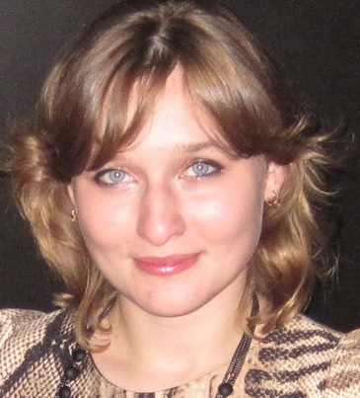
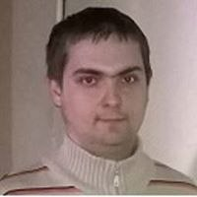
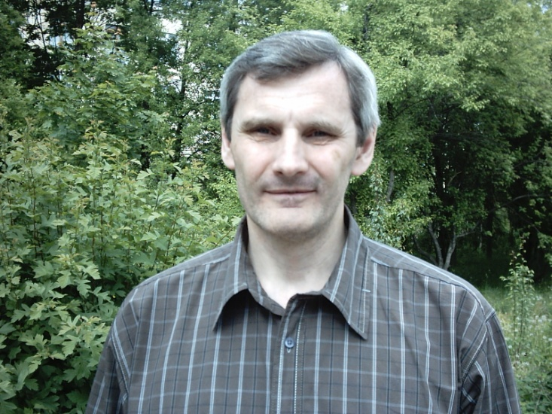
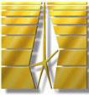
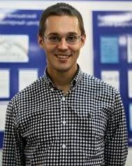
2
Авторский коллектив
Наталья Дербенева
Артём Швецов
В.А. Бурдов
Институт Иоффе, Санкт-Петербург
Саша Поддубный

Slide 3
3
Содержание
Непрямозонность кремния и кремниевые нанокристаллы.
Модификация поверхности как путь к улучшению оптических свойств.
Применение методов теории функционала плотности к исследованию электронных состояний в нанокристаллах.
Исследование электронной структуры и оптических свойств нанокристаллов кремния, покрытых галогеновой оболочкой, методами теории функционала плотности.

Slide 4
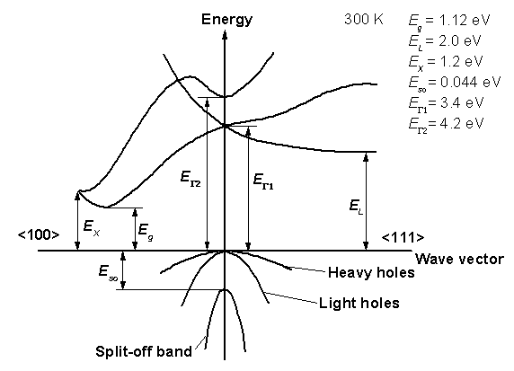
4
Непрямозонность кремния
http://www.matprop.ru/img/Si//121.gif

Slide 5
5
Запрет прямых межзонных переходов
http://www.matprop.ru/img/Si//121.gif

Slide 6
6
Снятие запрета на прямой межзонный переход в кремниевых нанокристаллах
According to uncertainty principle
Bulk Si
Si NC

Slide 7
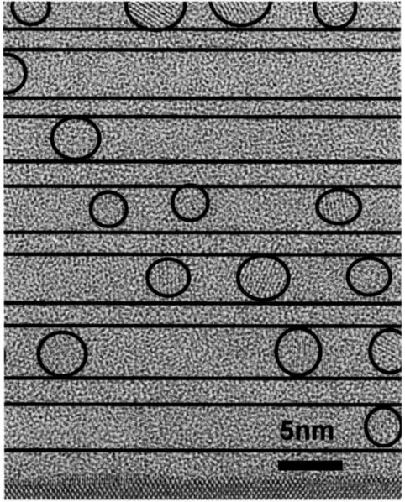
7
Кремниевые нанокристаллы
SiO₂
Si
Schematic representation of silicon nanocrystal in a matrix of
amorphous silicon dioxide
Cross-section HRTEM of SiO/SiO₂ multilayer structure with a period 2/3 nm after 900 °С thermal annealing
M. Zacharias et al, APL 80, 661 (2002)

Slide 8
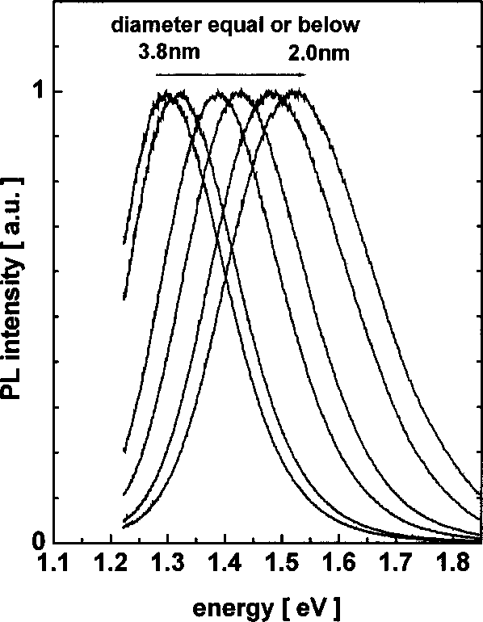
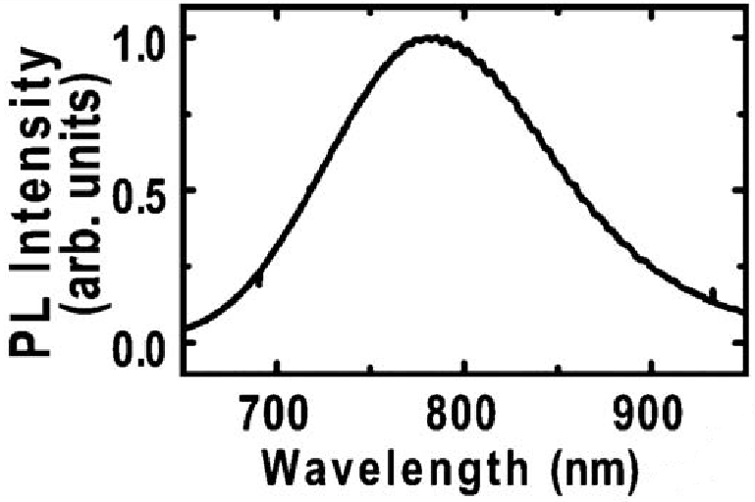
8
Люминесценция кремниевых нанокристаллов
R.J. Walters et al, PRB 73, 132302 (2006)
Silicon NCs are responsible for strong PL in a wavelength range 700 – 900 nm
M. Zacharias et al, APL 80, 661 (2002)

Slide 9
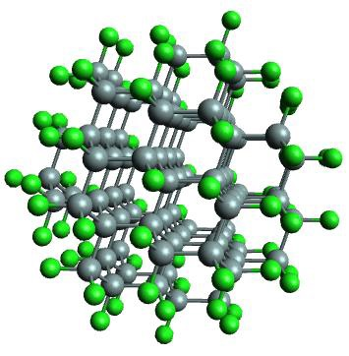
9
Способы улучшения оптических свойств кремниевых нанокристаллов
Формирование нанокристаллов кремния в различных диэлектрических матрицах.
Внедрение примесей.
Модификация поверхности.

Slide 10
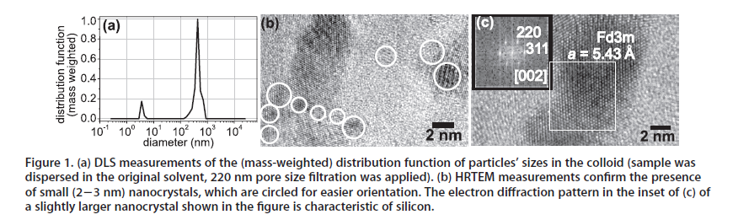
10
Метод приготовления наночастиц кремния с органической пассивацией
Метод приготовления: «золь-гель» технология или приготовление коллоидной дисперсии
кремниевых нанокристаллов
1. Первоначально имеется порошок микро-/нанокристаллического кремния
с размерами микрочастиц 0.1-1 мкм.
Каждая частица в свою очередь состоит из частиц нанокристаллического кремния
со средним диаметром 2.7 нм и кислородной пассивацией.
2. Порошок растворяют в органическом растворителе.
3. Затем с помощью магнитной «мешалки» и УФ-облучения получают коллоидную
дисперсию nc-Si: C.
K. Kusova et al, ACS Nano 4, 4495 (2010)

Slide 11
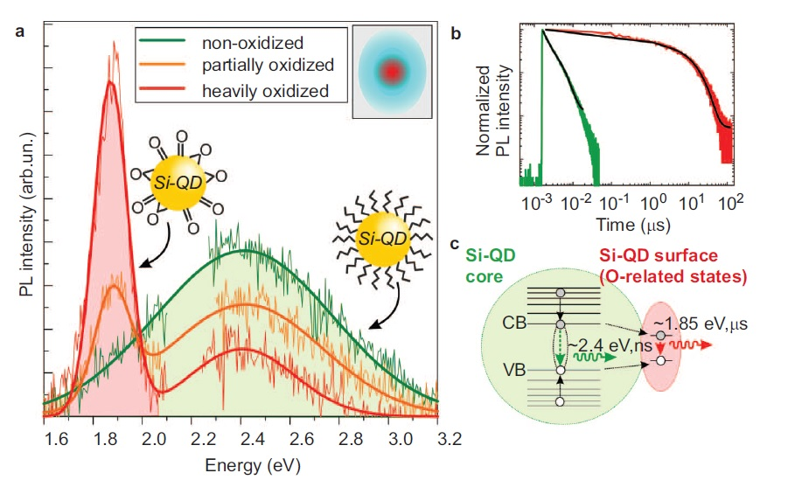
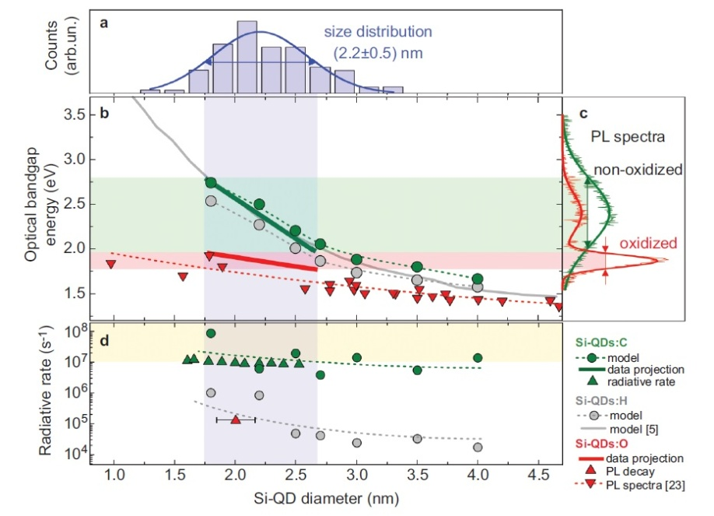
11
Люминесценция кремниевых нанокристаллов, покрытых «органикой»
Passivation of the Si NCs surface with methyl groups leads to the effective “direct band-gap” emission from Si NCs
K. Dohnalova et al, Light: Science & Applications 2, e47 (2013)

Slide 12
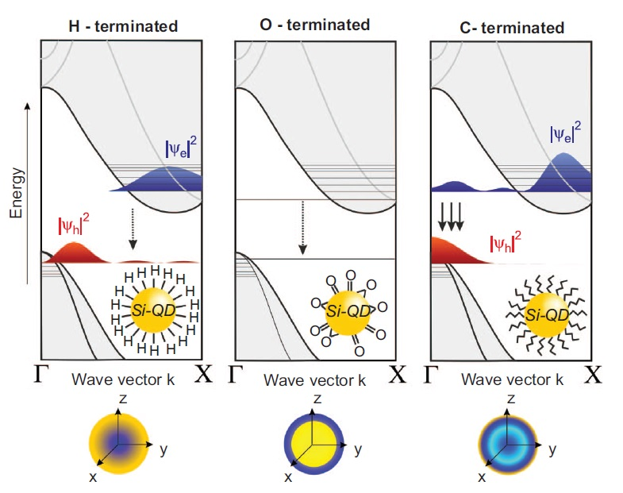
12
Эффективное выпрямление зонной структуры: возможная причина
Carbon (and methyl groups) have large electronegativity compared to silicon. This difference leads not only to the modification of the wave function in real space but also in momentum space.
K. Dohnalova et al, Light: Science & Applications 2, e47 (2013)

Slide 13
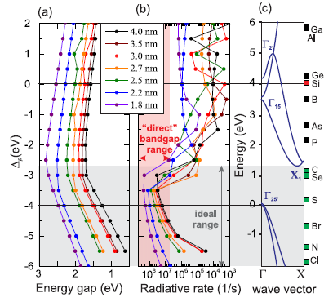
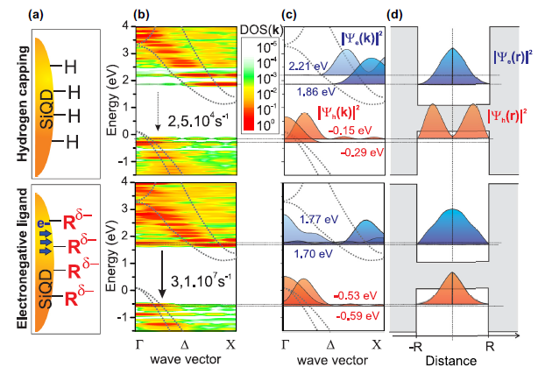
13
Электроотрицательное окружение как причина перестройки плотности
Concept of electronegative passivation was generalized for other probable capping
A. Poddubny & K. Dohnalova, PRB 90, 245439 (2014)
Problem: tight-binding approach using for calculations is semiempirical. Electronegativity as well as role of surface atoms is taken into account only through atomic s- and p- orbitals

Slide 14
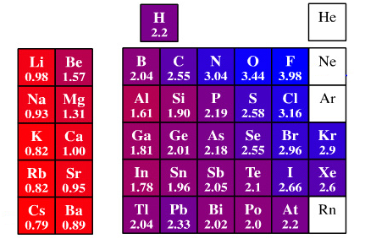
14
Нанокристаллы кремния, пассивированные галогенами
As known, the most electronegative group of elements are halogens:
fluorine, chlorine, bromine and iodine
Table of the electronegativity by L. Pauling
What DFT calculations can “say” about electronic structure of Si NCs capped with halogens?

Slide 15
15
Что такое теория функционала плотности?
Расчеты из «первых принципов»
(нет эмпирических параметров)
свойств многоэлектронных систем
Метод Хартри-Фока
(самосогласованный расчет
на основе представления о
многоэлектронной волновой
функции системы)
Метод функции Грина
(пертурбативный учет взаимодействия)
Теория функционала плотности
(самосогласованный расчет,
базирующийся на представлении
о том, что характеристики системы
определяются электронной
плотностью в основном состоянии)

Slide 16
16
Теория функционала плотности

Slide 17
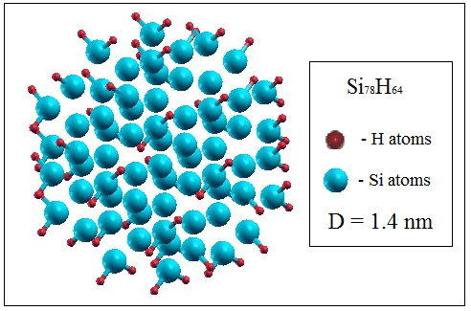

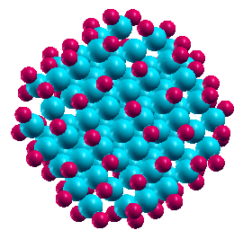
17
Учет электроотрицательного окружения с помощью DFT расчетов
Si₈₇H₇₆
D = 1.4 nm
Calculations were performed using DFT software Octopus
http://tddft.org/programs/octopus/wiki/index.php/Main_Page
Advantages:
1) real space grid with zero boundary conditions: ideal solution for NCs;
2) pseudopotential approach: fastened calculations, possible to include different modifications using other pseudopotentials;
3) fully ab initio solution of the DFT band gap problem based on TDDFT – the so-called M. Casida’s approach.

Slide 18
18
Метод расчета
Метод расчета:
pseudopotential approach;
real-space grid;
GGA-PBE;
TDDFT-correction to excited states.
Расчеты электронной структуры проводились в среде Octopus-TDDFT.
Каждый нанокристалл был предварительно структурно оптимизирован (отрелаксирован) в пакете Gaussian 03 с помощью метода универсального силового поля (UFF) и последующей релаксации из первых принципов (DFT-B3LYP).

Slide 19
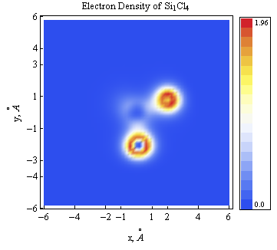
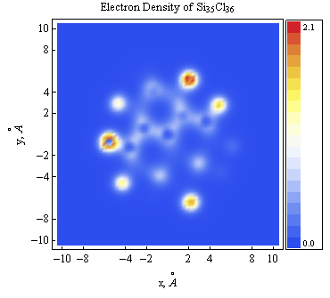
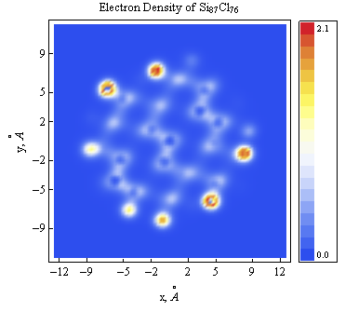
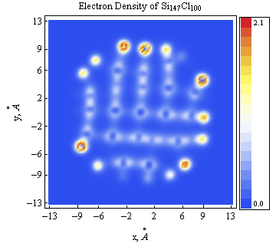
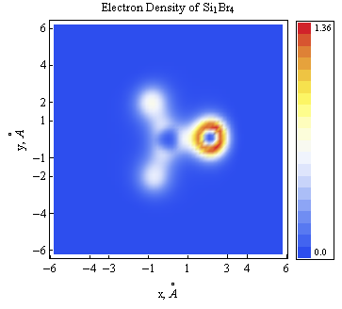
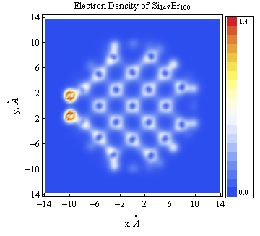
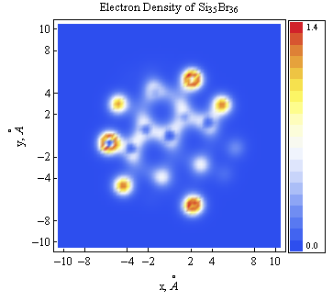
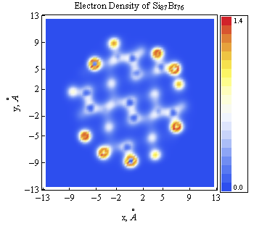
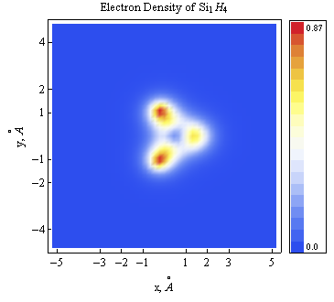
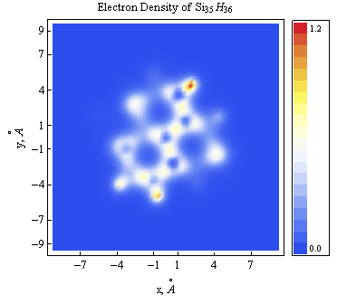
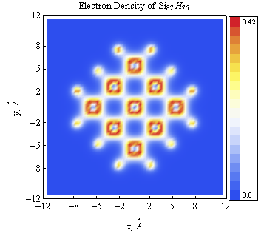
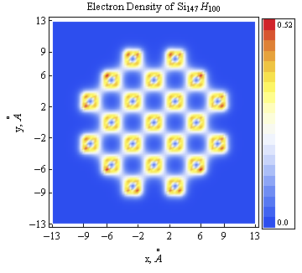
19
Электронная плотность

Slide 20
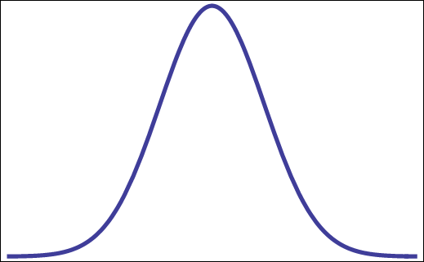
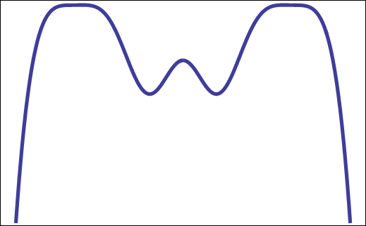
20
Некоторые «подводные камни»
Особенность расчета для нанокристаллов с электроотрицательной поверхностью:
необходимо раздвинуть границы области расчета, чтобы учесть эффекты электроотрицательной поверхности
Si-H passivated (scheme)
Si-Hal passivated (scheme)

Slide 21
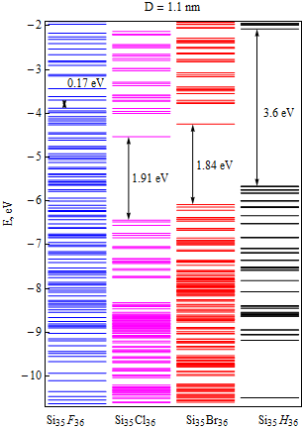
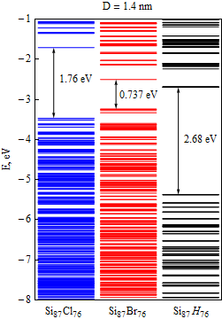
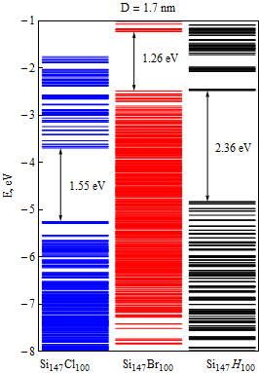
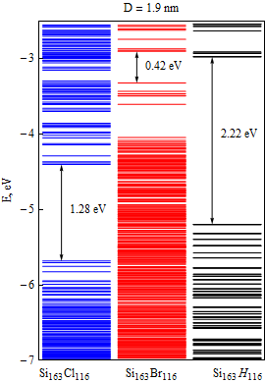
21
Электронная структура
Energy diagrams for Hal-passivated Si NCs with different diameters,
where Hal = F, Cl, Br, H

Slide 22
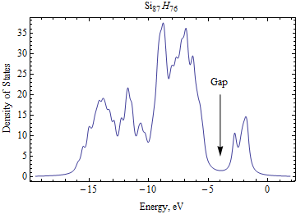
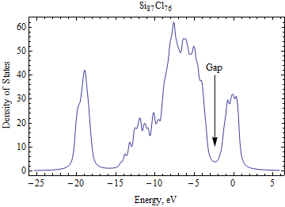
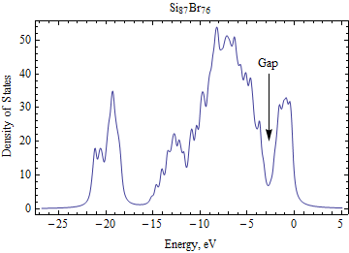
22
Плотность состояний
Electronic density of states in NCs with the diameter 1.4 nm for different surface elements: H, Cl and Br
DOS of conduction band states (unoccupied states) increases in the Si NCs with electronegative passivation

Slide 23
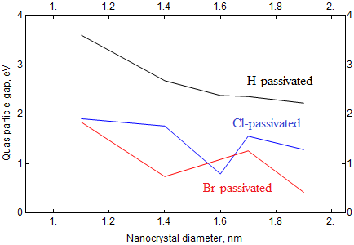
23
Зависимость HOMO-LUMO gap от электроотрицательности пассиватора
The dependence of the HOMO-LUMO gap on the NC diameter for Si NCs with three surface passivators: H, Cl, Br
The HOMO-LUMO gap has nonmonotonic dependence
on the electronegativity of the passivator and NC size

Slide 24
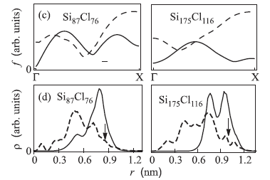
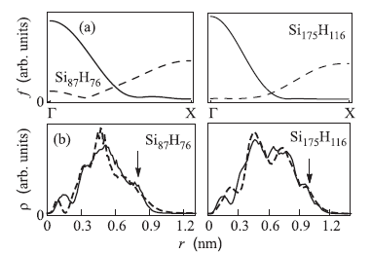
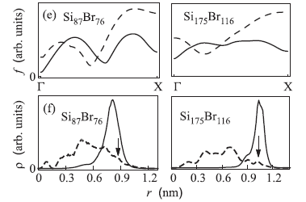
24
Плотности HOMO и LUMO в реальном и обратном пространстве
Н.В. Дербенева, АК и др.
Письма в ЖЭТФ 106, 227 (2017)

Slide 25
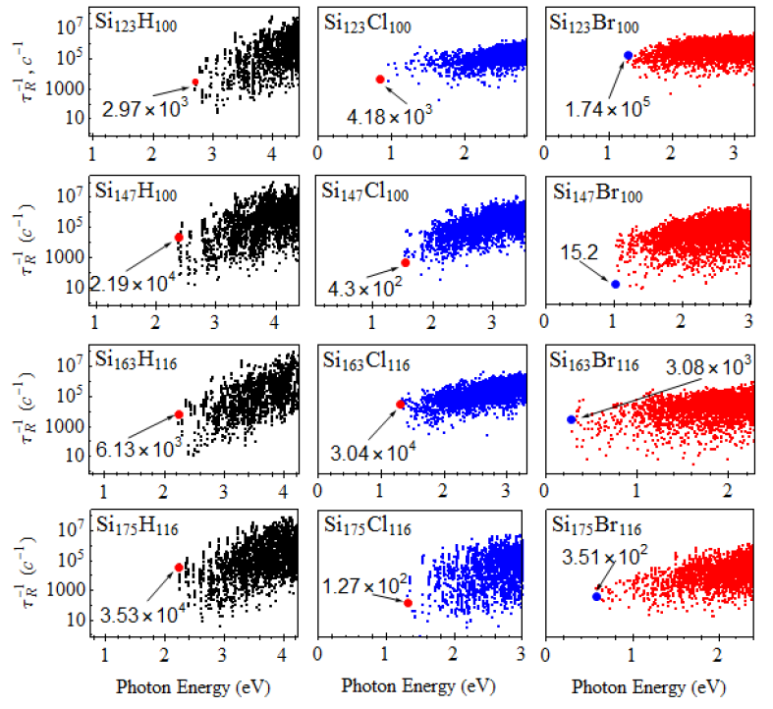
25
Скорости излучательной рекомбинации
Н.В. Дербенева. Диссертация на соискание ученой степени к.ф.-м.н.

Slide 26

СПАСИБО ЗА ВНИМАНИЕ!

